Slide 1
2. Perceptron
곰탱이
wkdnffla3@gmail.com

Slide 2
목차

Slide 3
1. Perceptron
퍼셉트론은 인공 신경망(Artificial Neural Network, ANN) 의 구성요소(Unit)로서 다수의 값을 입력받아 출력하는 알고리즘.
생물학적인 신경계(Neural Network)의 기본 단위인 신경세포(Neuron)의 동작과정을 통계학적으로 모델링 한것!

Slide 4
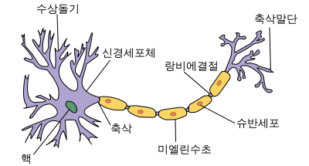
1. Perceptron-How to work Neuron
입력
전달
출력

Slide 5
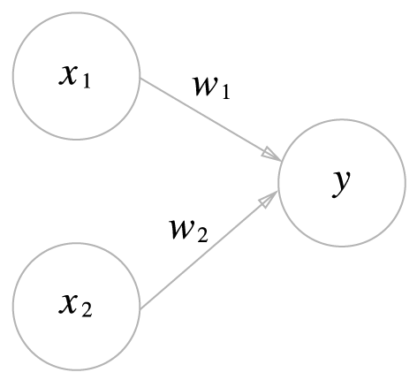
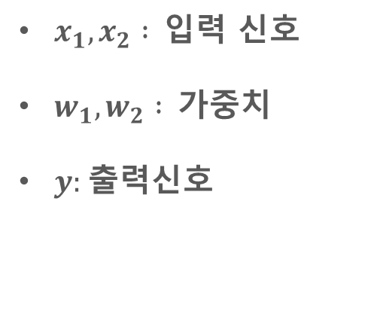
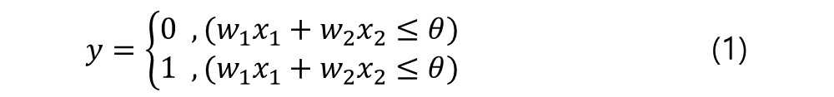
1. Perceptron
$x_{1},x_{2} :$입력 신호
$w_{1},w_{2} :$가중치
$y:$출력신호
$y=\left\{\begin{aligned}0 ,(w_{1}x_{1}+w_{2}x_{2}≤θ) \\ 1 ,(w_{1}x_{1}+w_{2}x_{2}≤θ)\end{aligned}\right.$ (1)

Slide 6
2. Logic Gate
논리 회로(Logic Gate)는 하나 이상의 논리적 입력값에 대해 논리 연산을 수행하여 하나의 논리적 출력값을 얻는 전자회로를 뜻한다.
AND, OR, NOT 이 기본 논리이며 이것들을 조합해서 다양한 표현이 가능하다.

Slide 7
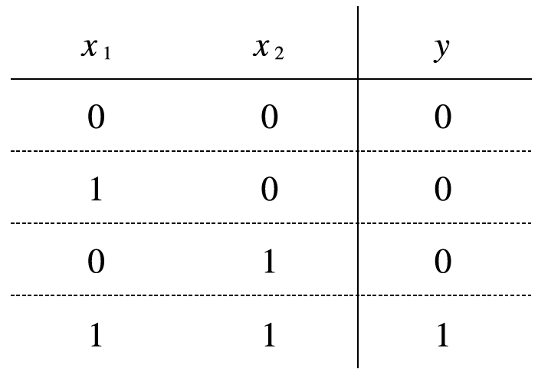
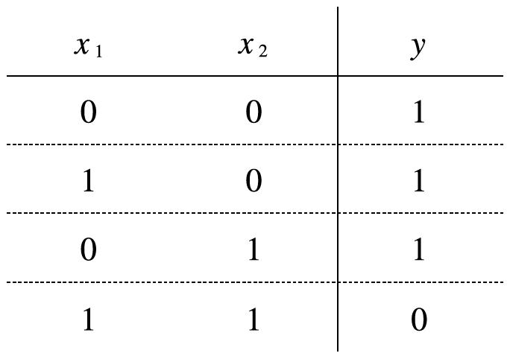
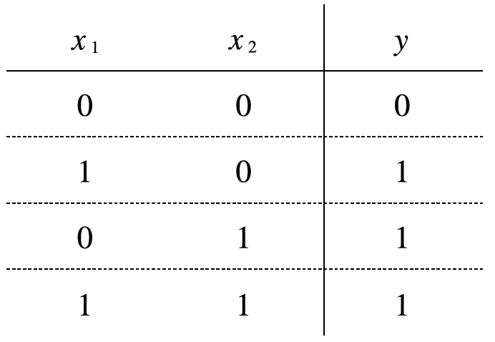
2. Logic Gate
AND
NAND
OR

Slide 8
3. Perceptron Implement
앞서 나온 AND, OR, NAND 게이트를 퍼셉트론으로 구현이 가능하다.

Slide 9
Team Viewer
장점
상용제품 : 사용자 편의성 확보, 다양한 기능 및 제품,
단점
자동으로 연결이 종료될 수 있다(무료 라이선스).
사용자 필요성 부분에 대한 변경이 불가능
기업 라이선스의 경우 높은 비용이 발생

Slide 10

Google Chrome 원격 데스크 탑
플러그인 설치 후 PIN(비밀번호) 세팅
다른 컴퓨터에서 같은 구글 계정으로 로그인
PIN 번호로 접속
접속자가 별다른 프로그램 없이 웹에서 접속 가능.

Slide 11

Google Chrome 원격 데스크 탑
접속 받는 컴퓨터
aaa@gmail.com
접속 받는 컴퓨터로부터 PIN 번호를 받아야 접속 가능
1시간 이후 자동으로 접속종료
같은 계정 동시 접속 불가능(1대1만 가능)
외에 제한 없음
접속 하는 컴퓨터
bbb@gmail.com
접속 하는 컴퓨터
ccc@gmail.com
접속 하는 컴퓨터
ddd@gmail.com
접속 하는 컴퓨터
aaa@gmail.com
접속 하는 컴퓨터
aaa@gmail.com

Slide 12
Google Chrome 원격 데스크 탑
장점
간편한 설치 및 접근성
비용 발생하지 않음
같은 구글 계정간 연결 시 추가 인증번호가 필요하지 않음.(2명 이상 이용 x)
단점
자동으로 연결이 종료됨(1시간)->지속적인 연결이 필요함.
2명 이상 이용 시 원격을 제공하는 곳에서 접속시마다 액세스 코드를 생성해 접속자에게 전달 필요.
다중 모니터 이용 시 화면이 작아져 확대가 어려움.

Slide 13

Jump Desktop
접속 하는 컴퓨터의 프로그램(Server), 접속 받는 프로그램(Viewer) 따로 존재
계정을 통해서 연결 or IP주소를 통해 연결
윈도우 무료, MAC OS 19,000(원) 비용 발생
다른 프로그램과 비교해서 지연이 적음(공유하는 화면의 움직임이 부드러움)

Slide 14
Jump Desktop
장점
간편한 설치 및 접근성
부분 비용 무료(일부 라이선스 존재)
같은 계정간 접속 시 3대 접속 가능(4대 이상 확인 필요)
접속시간 제한 없음
단점
체감되는 단점 존재하지 않음.
라이선스가 존재, 추후 서비스 확장성 고려하면 비용지불 가능성 있음.

Slide 15

Tight VNC
접속 하는 컴퓨터의 프로그램(Server), 접속 받는 프로그램(Viewer) 따로 존재
IP주소를 통해 연결
무료 라이선스
화면 공유간 지연 발생

Slide 16
Tight VNC
장점
라이선스 비용 없음
접속시간 제한 없음
단점
화면 송출 시 매끄럽지 않음.
IP입력으로 따른 공유기 환경에서 서버 컴퓨터의 포트 포워딩 필요

Slide 17

Ultra VNC
접속 하는 컴퓨터의 프로그램(Server), 접속 받는 프로그램(Viewer) 따로 존재
IP주소를 통해 연결
무료 라이선스

Slide 18
Ultra VNC
장점
라이선스 비용 없음
접속시간 제한 없음
단점
화면 송출 시 매끄럽지 않음.
IP입력으로 따른 공유기 환경에서 서버 컴퓨터의 포트 포워딩 필요
뷰어 화면의 마우스 위치로 서버 컴퓨터의 마우스 위치 고정(서버에서 조작 어려움)

Slide 19

수식 짬처리 공간
$y=\left\{\begin{aligned}0 (w_{1}x_{1}+w_{2}x_{2}≤θ) \\ 1 (w_{1}x_{1}+w_{2}x_{2}≤θ)\end{aligned}\right.$

